Slide 1



Slide 2


一例NK/T淋巴瘤病例

Slide 3

● 病例简介
摘要
1.独特性：患者NK/T淋巴瘤治疗1年余,治疗期间出现粒缺伴发热
2.背景：患者因出现无明显诱因鼻塞、流涕、头痛、多浓涕、喷嚏、涕中带血丝，伴头痛头晕及嗅觉减退,伴视力减退,伴咳嗽咳痰,后经骨穿等检查考虑NK/T淋巴瘤

Slide 4
● 患者基础信息
1.人口学信息：55，男，工人，湖北荆州
2.主诉：NK/T淋巴瘤治疗1年余
3.既往史：无特殊

Slide 5
● 入院后检查
1.体格检查：
体温36.5C 脉搏80次/分 呼吸20次/分 血压119/82mmHg
一般情况：发育正常，营养良好，正常面容，表情自如，体型适中，步入病房，步态正常，自主体位， 神志清楚，查体合作。
全身皮肤巩膜无黄染，浅表淋巴结无肿大。颈软，气管居中，甲状腺不大。
胸骨无压痛。双肺呼吸音清，未闻及干湿啰音。
心率80次/分，律齐，各瓣膜听诊区未闻及病理性杂音。
腹平软，无压痛及反跳痛，肝脾肋下未及，Muphy征（-），肾区无叩击痛，肠呜音正常，双下肢无水肿，肌力、肌张力及感觉正常。
2.辅助检查：
见出院小结

Slide 6
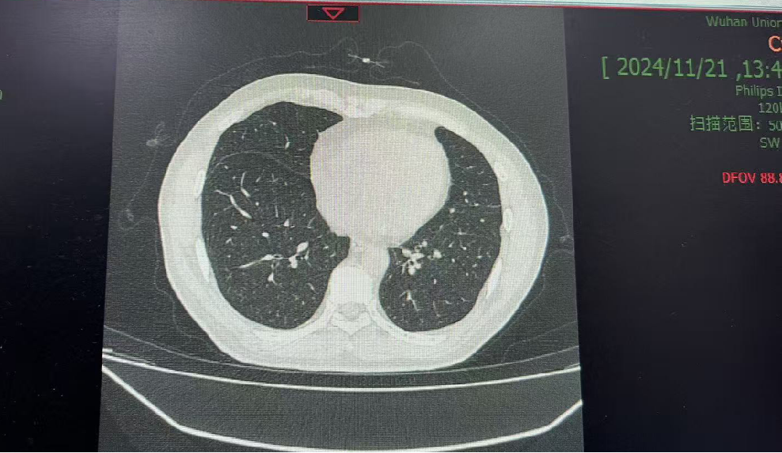
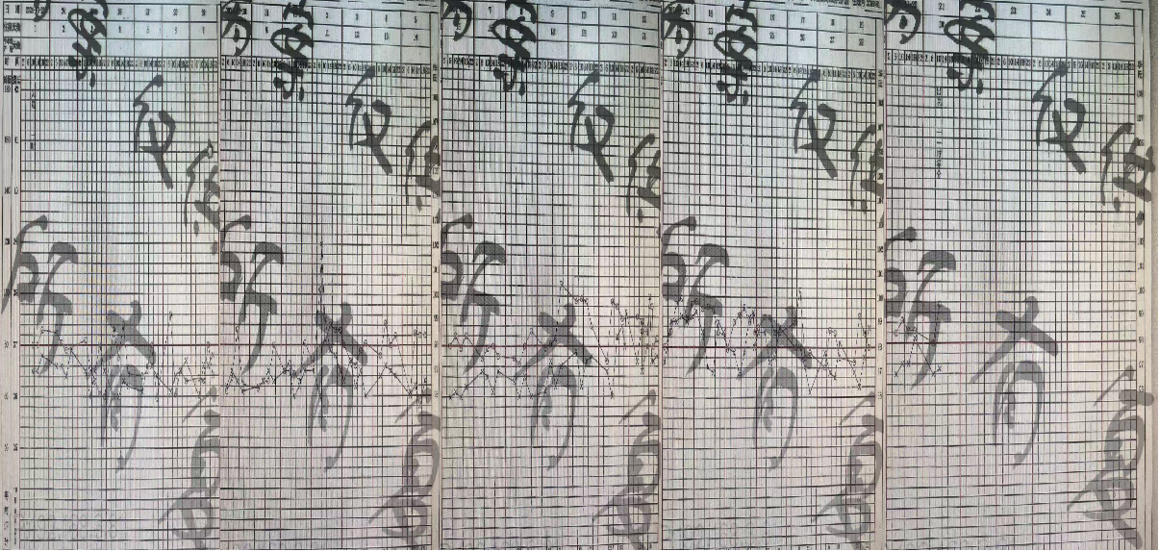
● 入院后检查
3.影像学检查：

Slide 7
● 诊断评估
诊断评估
1.初步诊断：NK/T细胞淋巴瘤
2.诊断依据：患者在我院行骨穿等检查确诊,已多次行化疗
3.鉴别诊断：诊断明确,无需鉴别

Slide 8
● 治疗过程
1.药物：2025/9/21-9/26美罗培南1gq8h
2025/9/24-9/30依拉环素50mgq12h
2025/9/28-10/14头孢他啶阿维巴坦2.5gq8h
2025/9/30-10/6多黏B50万IU静滴q12h
2025/9/27-10/14卡泊芬净50mgqd
2.手术：无

Slide 9
● 治疗过程
3.微生物/病理结果：EB病毒阴性，CRE检出大肠埃希菌
4.方案调整：2025/9/24美罗培南替换依拉环素
5.指标追踪：患者下腹疼痛,黑便,检出大肠埃希菌，CRP持续上升，9.24-9.30使用依拉环素,经治疗后下腹疼痛，黑便较前减少

Slide 10
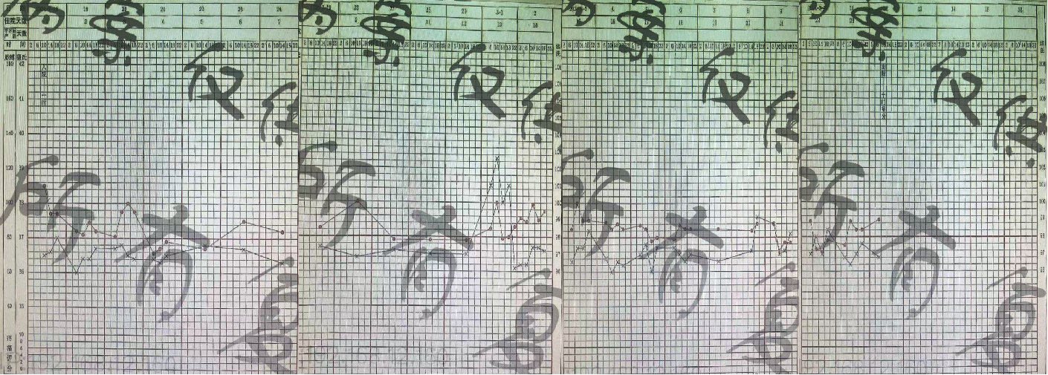
● 治疗过程
3.时间轴记录:(折线图)

Slide 11

● 诊疗体会
1.疗效评价：：患者先后检出大肠埃希菌，立即调整用药,症状体征明显好转，下腹疼痛,黑便较前减少，治疗有效。治疗过程中无肝肾功能损伤。
2.局限性：由于医院缺货等其他原因,还未完全缓解就停止用药。
3.结论：病人诊疗过程中，应密切关注患者体征，依据病情及时制定并调整治疗方案，达到疗效

Slide 12
感谢观看
敬请指导

